Slide 1
Practical Cost of Grover for AES Key Recovery
https://youtu.be/sIwrheOYSXY
장경배

Slide 2
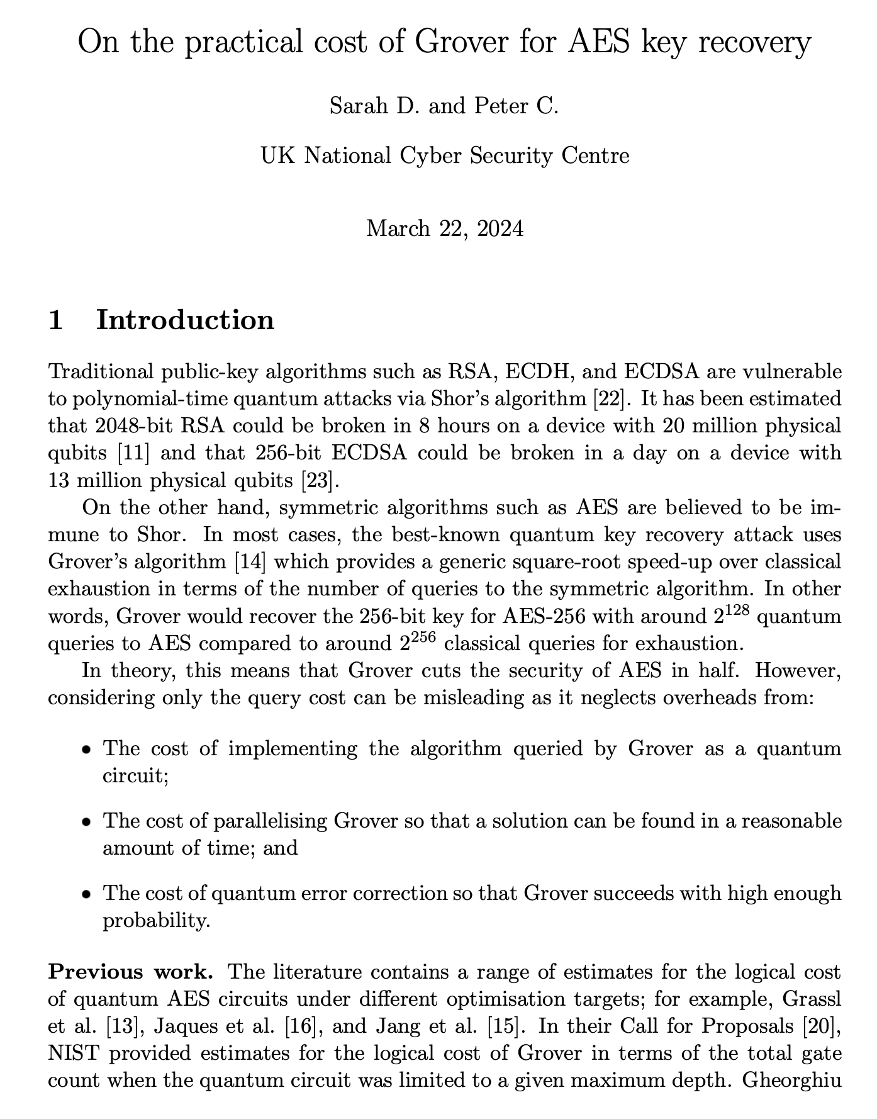
Practical Cost of Grover for
AES Key Recovery

Slide 3
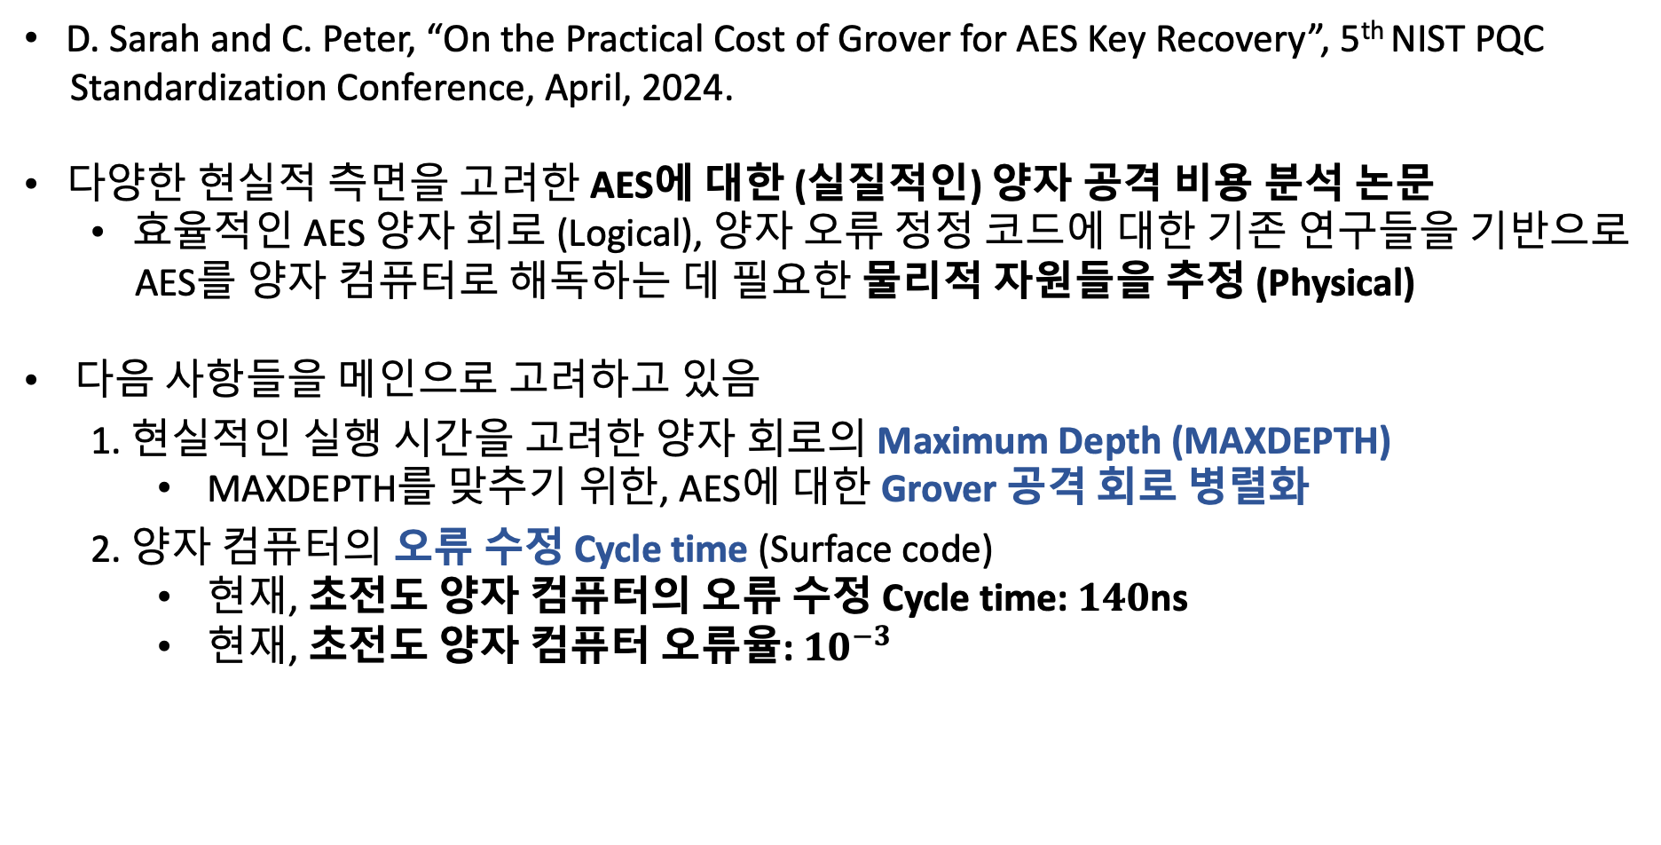
On the Practical Cost of Grover for AES Key Recovery
D. Sarah and C. Peter, “On the Practical Cost of Grover for AES Key Recovery”, 5th NIST PQC
Standardization Conference, April, 2024.
다양한 현실적 측면을 고려한 AES에 대한 (실질적인) 양자 공격 비용 분석 논문
효율적인 AES 양자 회로 (Logical), 양자 오류 정정 코드에 대한 기존 연구들을 기반으로
AES를 양자 컴퓨터로 해독하는 데 필요한 물리적 자원들을 추정 (Physical)
다음 사항들을 메인으로 고려하고 있음
1. 현실적인 실행 시간을 고려한 양자 회로의 Maximum Depth (MAXDEPTH)
MAXDEPTH를 맞추기 위한, AES에 대한 Grover 공격 회로 병렬화
2. 양자 컴퓨터의 오류 수정 Cycle time (Surface code)
현재, 초전도 양자 컴퓨터의 오류 수정 Cycle time: $140$ns
현재, 초전도 양자 컴퓨터 오류율: ${10}^{−3}$

Slide 4
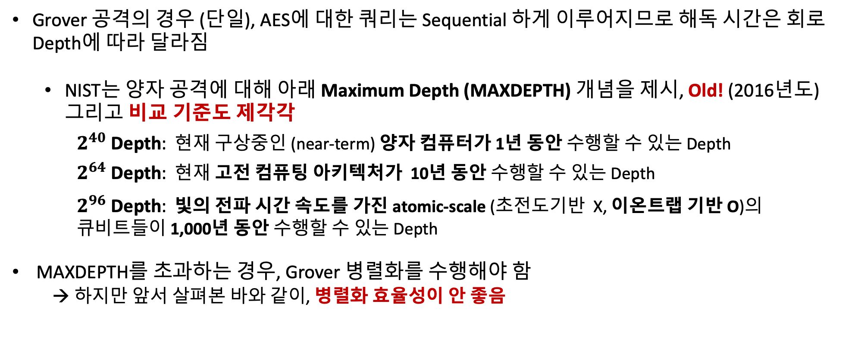
Consideration 1: Maximum Depth (MAXDEPTH)
Grover 공격의 경우 (단일), AES에 대한 쿼리는 Sequential 하게 이루어지므로 해독 시간은 회로 Depth에 따라 달라짐
NIST는 양자 공격에 대해 아래 Maximum Depth (MAXDEPTH) 개념을 제시, Old! (2016년도) 그리고 비교 기준도 제각각
$2^{40}$ Depth: 현재 구상중인 (near-term) 양자 컴퓨터가 1년 동안 수행할 수 있는 Depth
$2^{64}$ Depth: 현재 고전 컴퓨팅 아키텍처가 10년 동안 수행할 수 있는 Depth
$2^{96}$ Depth: 빛의 전파 시간 속도를 가진 atomic-scale (초전도기반 X, 이온트랩 기반 O)의 큐비트들이 1,000년 동안 수행할 수 있는 Depth
MAXDEPTH를 초과하는 경우, Grover 병렬화를 수행해야 함
→ 하지만 앞서 살펴본 바와 같이, 병렬화 효율성이 안 좋음

Slide 5
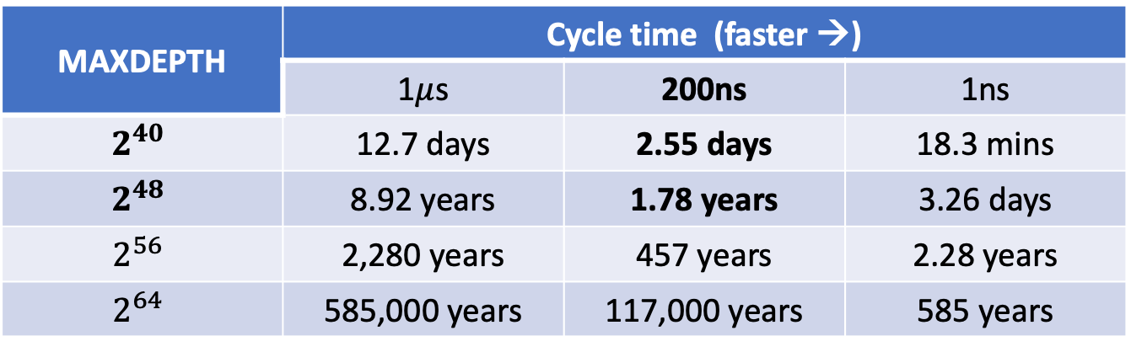
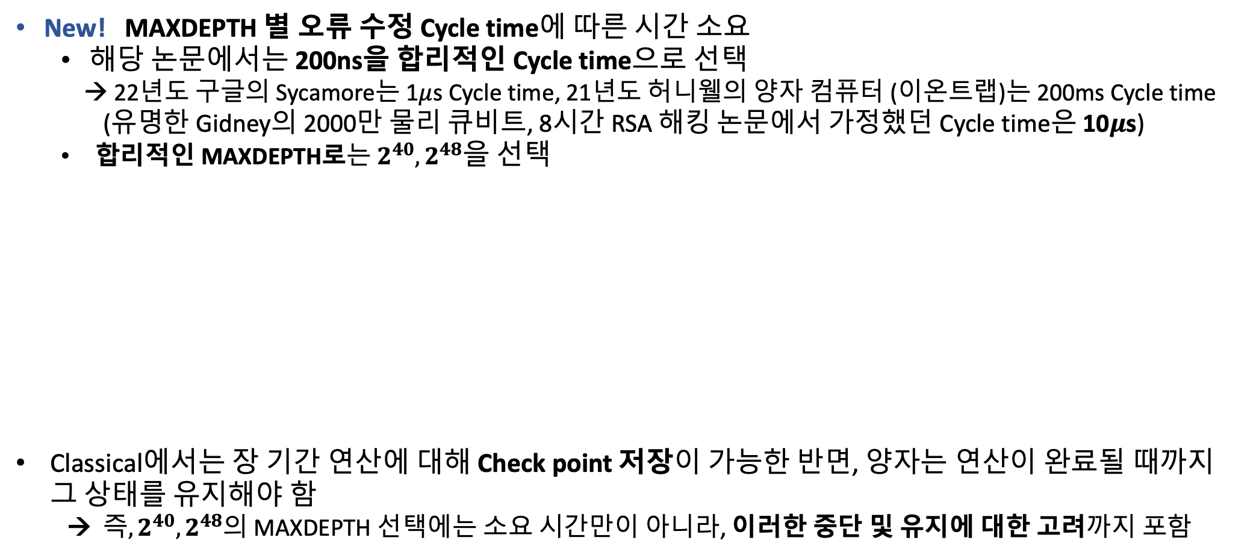
Consideration 2: Quantum Cycle Time (Error correction)
New! MAXDEPTH 별 오류 수정 Cycle time에 따른 시간 소요
해당 논문에서는 200ns을 합리적인 Cycle time으로 선택
→ 22년도 구글의 Sycamore는 1$μ$s Cycle time, 21년도 허니웰의 양자 컴퓨터 (이온트랩)는 200ms Cycle time
(유명한 Gidney의 2000만 물리 큐비트, 8시간 RSA 해킹 논문에서 가정했던 Cycle time은 10$μ$s)
합리적인 MAXDEPTH로$는 2^{40},2^{48}$을 선택
Classical에서는 장 기간 연산에 대해 Check point 저장이 가능한 반면, 양자는 연산이 완료될 때까지 그 상태를 유지해야 함
→ 즉$, 2^{40},2^{48}$의 MAXDEPTH 선택에는 소요 시간만이 아니라, 이러한 중단 및 유지에 대한 고려까지 포함
MAXDEPTH | Cycle time (faster →)
 | 1$μ$s | 200ns | 1ns
$$2^{40}$$ | 12.7 days | 2.55 days | 18.3 mins
$$2^{48}$$ | 8.92 years | 1.78 years | 3.26 days
$$2^{56}$$ | 2,280 years | 457 years | 2.28 years
$$2^{64}$$ | 585,000 years | 117,000 years | 585 years
C. Gidney and M. Eker˚a. “How to factor 2048 bit RSA integers in 8 hours using 20 million noisy qubits”. In: Quantum 5 (2021), p. 433.

Slide 6
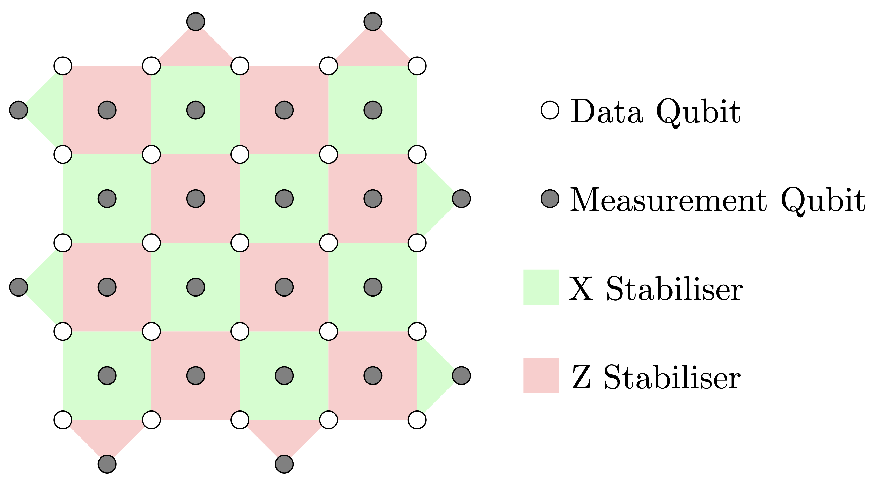
Error Correction: Surface Code
Surface 코드는 양자오류정정을 위한 것으로, 2차원 격자에 큐비트들을 배치하여 작동함
Measurement 큐빗은 인접 데이터 큐비트의 상태를 측정, 2 가지 유형의 Stabiliser Measurement (X, Z)가 체스 패턴을 이룸
Measurement 큐빗에 관측된 (비트 or 위상) 플립 오류에 따라 Data 큐빗에 (X or Z) 양자 게이트를 적용함으로써 오류를 수정
→ 실제 양자 정보를 저장
→ 오류 감지 역할
→ 인접 큐비트들을 결합, 비트 플립 오류 검출
→ 인접 큐비트들을 결합, 위상 플립 오류 검출
< Surface 코드 >

Slide 7
Error Correction: Magic State Distillation
Magic State는 특정한 양자 상태로, Surface 코드를 통한 오류에 내성이 있는 양자 연산들 즉,
Clifford 게이트로 구현하기 어려운 연산들 즉, Non-Clifford 게이트를 수행할 수 있음
(대표적으로 T 게이트)
Surface 코드는 Clifford 게이트에 대한 효율적인 오류 수정이 가능 반면, Non-Clifford 게이트는
오류 수정 관점에서 매우 어렵고 비효율적
→ Magic State를 사용하여 Non-Clifford 게이트를 간접적으로 구현
Clifford 게이트만으로는 양자 컴퓨터가 전능하지 않기 때문에 Magic State가 중요한 역할을 함
Magic State Distillation: 노이즈가 있는 여러 개의 Magic State를 사용하여 노이지가 적은 Magic
State를 만드는 것
→ 높은 오버헤드를 가지고 있으며, 해당 논문에서는 15-to-1 프로토콜 사용을 가정
(15개의 Magic State로 1개의 좋은 Magic State를 생성)

Slide 8
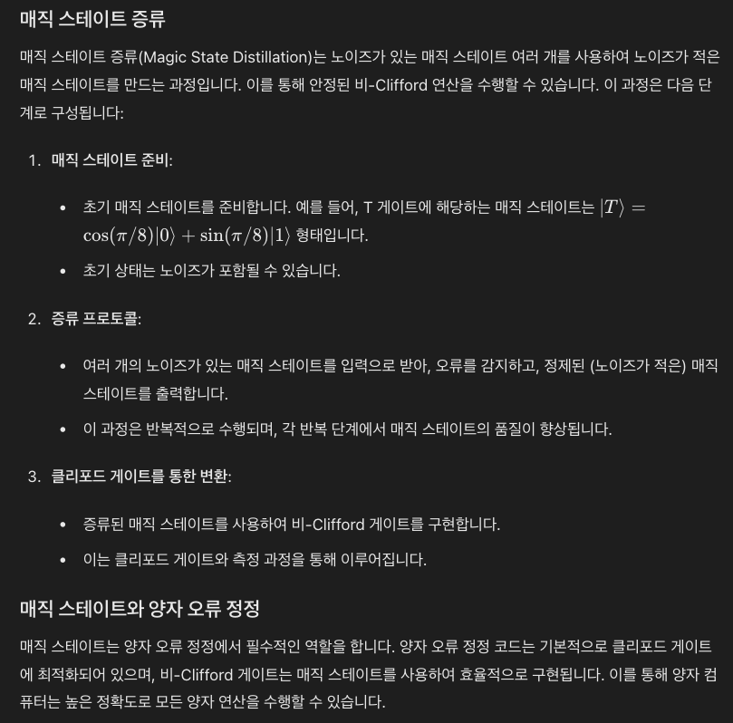
Error Correction: Magic State Distillation (참고)
출처: ChatGPT

Slide 9
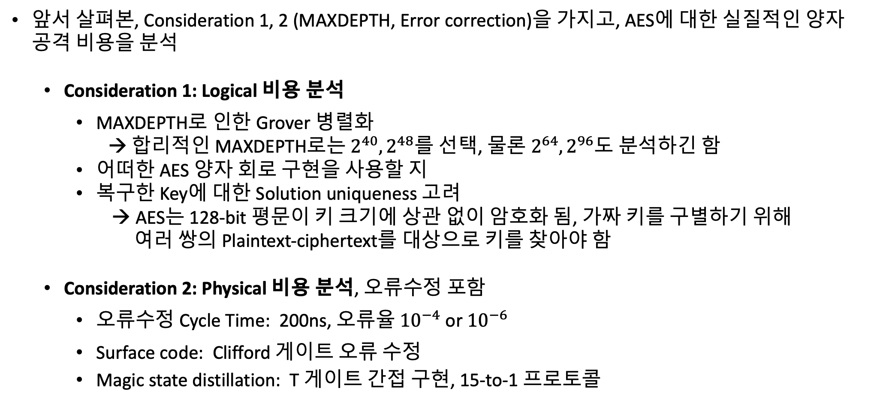
On the Practical Cost of Grover for AES Key Recovery
앞서 살펴본, Consideration 1, 2 (MAXDEPTH, Error correction)을 가지고, AES에 대한 실질적인 양자 공격 비용을 분석
Consideration 1: Logical 비용 분석
MAXDEPTH로 인한 Grover 병렬화
→ 합리적인 MAXDEPTH로는 $2^{40},2^{48}$를 선택, 물론 $2^{64},2^{96}$도 분석하긴 함
어떠한 AES 양자 회로 구현을 사용할 지
복구한 Key에 대한 Solution uniqueness 고려
→ AES는 128-bit 평문이 키 크기에 상관 없이 암호화 됨, 가짜 키를 구별하기 위해
여러 쌍의 Plaintext-ciphertext를 대상으로 키를 찾아야 함
Consideration 2: Physical 비용 분석, 오류수정 포함
오류수정 Cycle Time: 200ns, 오류율 ${10}^{−4}$ or ${10}^{−6}$
Surface code: Clifford 게이트 오류 수정
Magic state distillation: T 게이트 간접 구현, 15-to-1 프로토콜

Slide 10
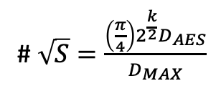
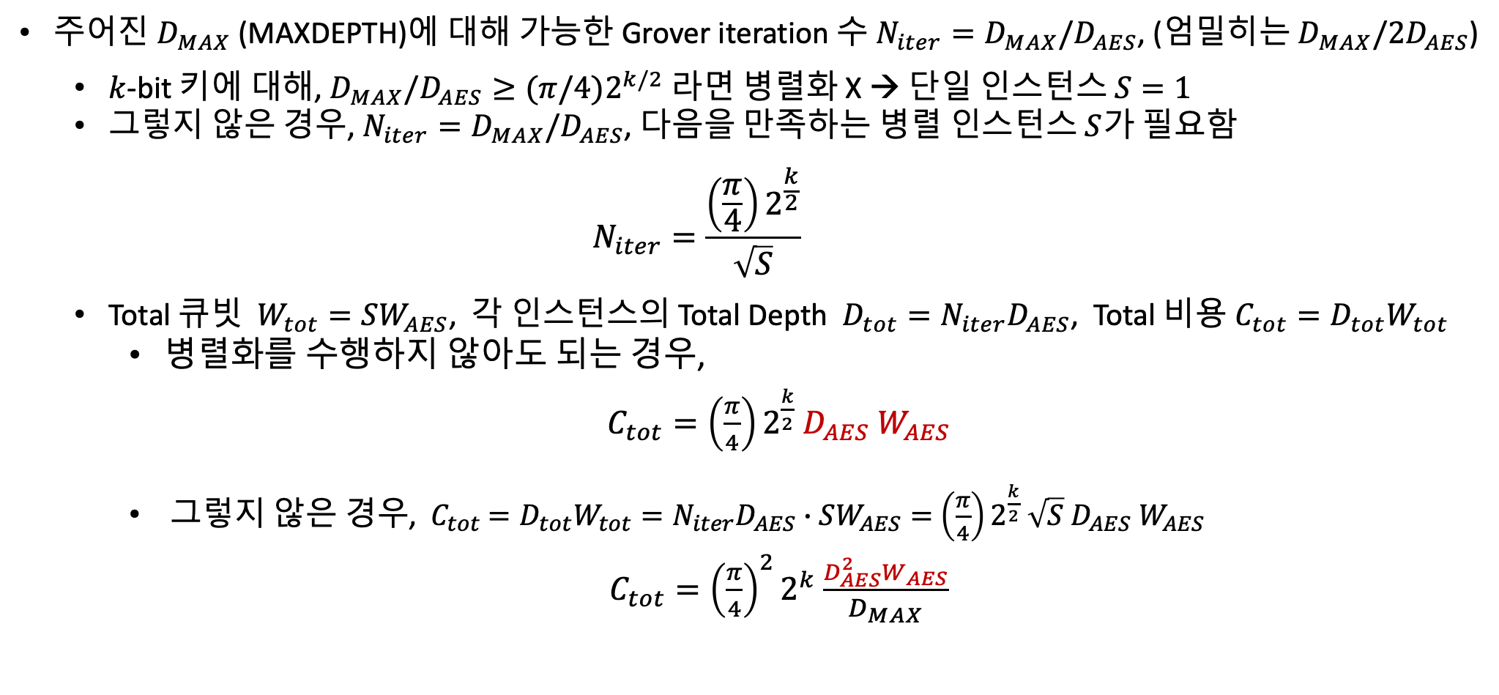
Logical cost of Grover: Parallelization
주어진 $D_{MAX}$ (MAXDEPTH)에 대해 가능한 Grover iteration 수 $N_{iter}=D_{MAX}/D_{AES}$, (엄밀히는 $D_{MAX}/2D_{AES}$)
$k$-bit 키에 대해, $D_{MAX}/D_{AES}≥(π/4)2^{k/2}$ 라면 병렬화 X → 단일 인스턴스 $S=1$
그렇지 않은 경우, $N_{iter}=D_{MAX}/D_{AES}$, 다음을 만족하는 병렬 인스턴스 $S$가 필요함
$$N_{iter}=\frac{\left(\frac{π}{4}\right)2^{\frac{k}{2}}}{\sqrt{S}}$$
Total 큐빗 $W_{tot}=SW_{AES}$, 각 인스턴스의 Total Depth $D_{tot}=N_{iter}D_{AES}$, Total 비용 $C_{tot}=D_{tot}W_{tot}$
병렬화를 수행하지 않아도 되는 경우,
$C_{tot}=\left(\frac{π}{4}\right)2^{\frac{k}{2}}$ $D_{AES}$ $W_{AES}$
그렇지 않은 경우, ${ C}_{tot} =D_{tot}W_{tot}=N_{iter}D_{AES}∙SW_{AES}=$ $\left(\frac{π}{4}\right)2^{\frac{k}{2}} \sqrt{S}$ $D_{AES}$ $W_{AES}$
$C_{tot}={\left(\frac{π}{4}\right)}^{2}2^{k}$ $\frac{D_{AES}^{2}W_{AES}}{D_{MAX}}$
# $\sqrt{S}=\frac{\left(\frac{π}{4}\right)2^{\frac{k}{2}}D_{AES}}{D_{MAX}}$

Slide 11
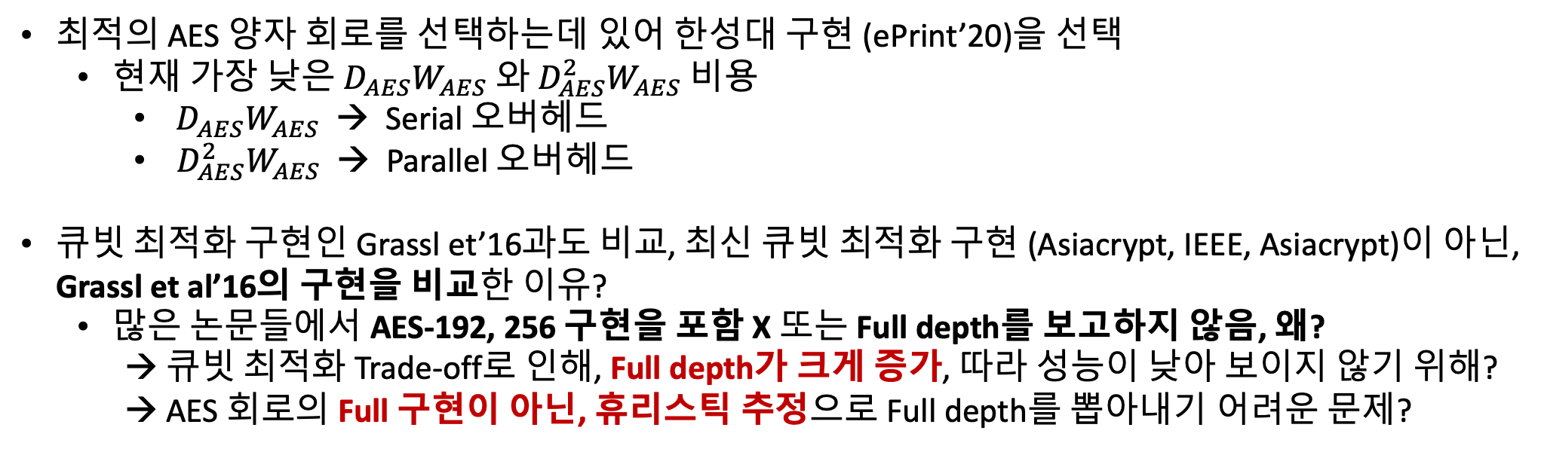
Logical cost of Grover: AES Quantum Circuits
최적의 AES 양자 회로를 선택하는데 있어 한성대 구현 (ePrint’20)을 선택
현재 가장 낮은 $D_{AES}W_{AES}$ 와 $D_{AES}^{2}W_{AES}$ 비용
$D_{AES}W_{AES}$ → Serial 오버헤드
$D_{AES}^{2}W_{AES}$ → Parallel 오버헤드
큐빗 최적화 구현인 Grassl et’16과도 비교, 최신 큐빗 최적화 구현 (Asiacrypt, IEEE, Asiacrypt)이 아닌, Grassl et al’16의 구현을 비교한 이유?
많은 논문들에서 AES-192, 256 구현을 포함 X 또는 Full depth를 보고하지 않음, 왜?
→ 큐빗 최적화 Trade-off로 인해, Full depth가 크게 증가, 따라 성능이 낮아 보이지 않기 위해?
→ AES 회로의 Full 구현이 아닌, 휴리스틱 추정으로 Full depth를 뽑아내기 어려운 문제?

Slide 12
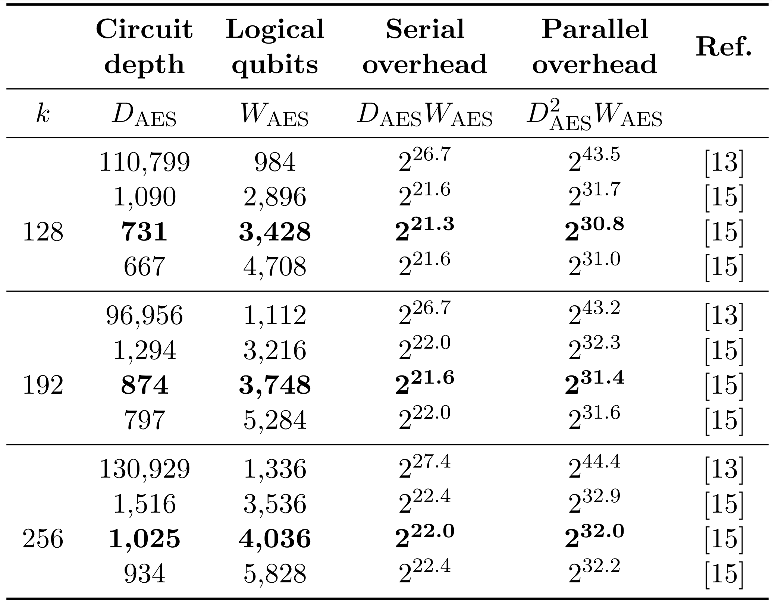
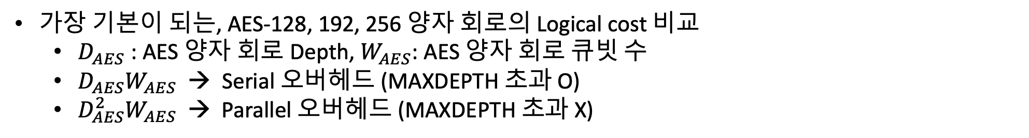
Logical cost of Grover: AES Quantum Circuits
가장 기본이 되는, AES-128, 192, 256 양자 회로의 Logical cost 비교
$D_{AES}$ : AES 양자 회로 Depth, $W_{AES}$: AES 양자 회로 큐빗 수
$D_{AES}W_{AES}$ → Serial 오버헤드 (MAXDEPTH 초과 O)
$D_{AES}^{2}W_{AES}$ → Parallel 오버헤드 (MAXDEPTH 초과 X)
→ Grassl et al’16 (큐빗 최적화)
Regular
Shallow
Shallow/low
→ 한성대’22 (Depth 최적화)
< AES 양자 회로 비용 >
M. Grassl et al., “Applying Grover’s algorithm to AES: quantum resource estimate”, Post-Quantum Cryptography. Springer, Cham,, 2016.
K. Jang, A. Baksi, H. Kim, G. Song, H. Seo, A. Chattopadhyay, “Quantum analysis of AES”. In: Cryptology ePrint Archive (2022).

Slide 13
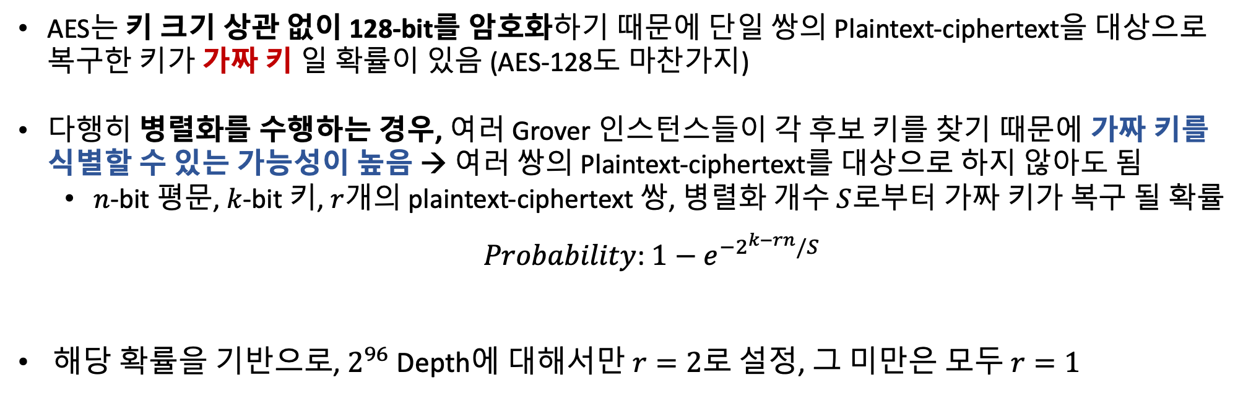
Logical cost of Grover: Solution Uniqueness
AES는 키 크기 상관 없이 128-bit를 암호화하기 때문에 단일 쌍의 Plaintext-ciphertext을 대상으로 복구한 키가 가짜 키 일 확률이 있음 (AES-128도 마찬가지)
다행히 병렬화를 수행하는 경우, 여러 Grover 인스턴스들이 각 후보 키를 찾기 때문에 가짜 키를 식별할 수 있는 가능성이 높음 → 여러 쌍의 Plaintext-ciphertext를 대상으로 하지 않아도 됨
$n$-bit 평문, $k$-bit 키, $r$개의 plaintext-ciphertext 쌍, 병렬화 개수 $S$로부터 가짜 키가 복구 될 확률
$Probability$: $1−e^{{−2}^{k−rn}/S}$
해당 확률을 기반으로, $2^{96}$ Depth에 대해서만 $r=2$로 설정, 그 미만은 모두 $r=1$

Slide 14
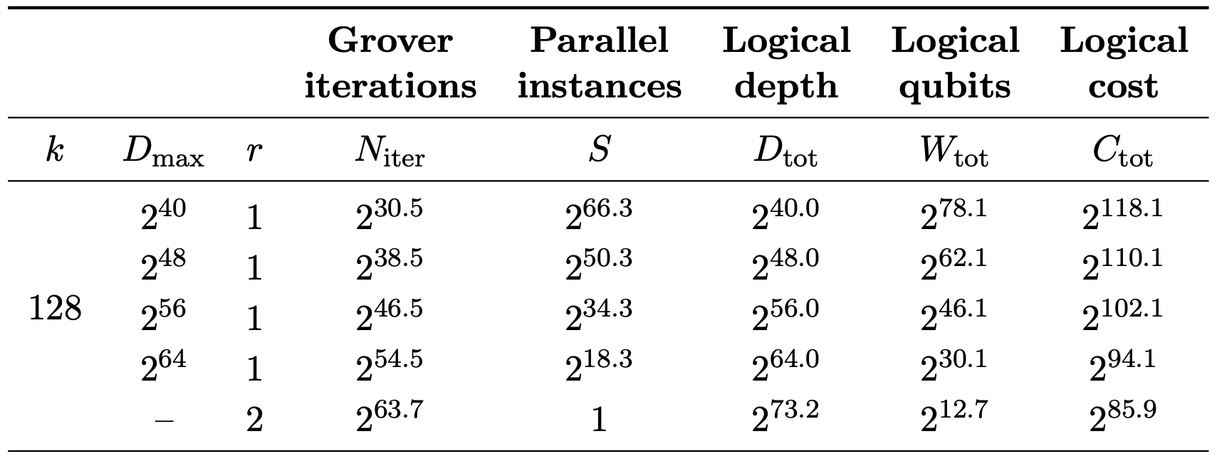
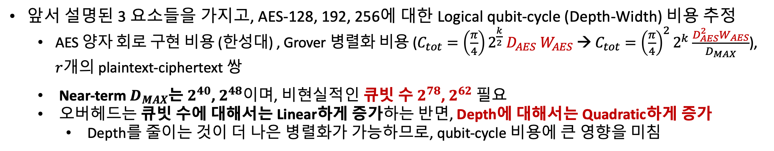
Logical cost of Grover: Logical qubit-cycle costs
앞서 설명된 3 요소들을 가지고, AES-128, 192, 256에 대한 Logical qubit-cycle (Depth-Width) 비용 추정
AES 양자 회로 구현 비용 (한성대) , Grover 병렬화 비용 ($C_{tot}=\left(\frac{π}{4}\right)2^{\frac{k}{2}}$ $D_{AES}$ $W_{AES}$ → $C_{tot}={\left(\frac{π}{4}\right)}^{2}2^{k}$ $\frac{D_{AES}^{2}W_{AES}}{D_{MAX}}$), $r$개의 plaintext-ciphertext 쌍
Near-term $D_{MAX}$는 $2^{40}$, $2^{48}$이며, 비현실적인 큐빗 수 $2^{78}$, $2^{62}$ 필요
오버헤드는 큐빗 수에 대해서는 Linear하게 증가하는 반면, Depth에 대해서는 Quadratic하게 증가
Depth를 줄이는 것이 더 나은 병렬화가 가능하므로, qubit-cycle 비용에 큰 영향을 미침
< AES-128 logical qubit-cycle cost >

Slide 15
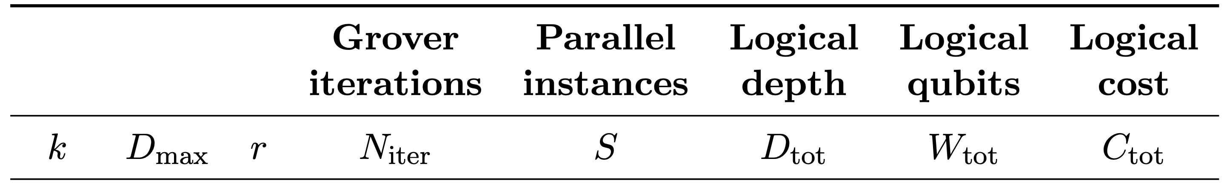
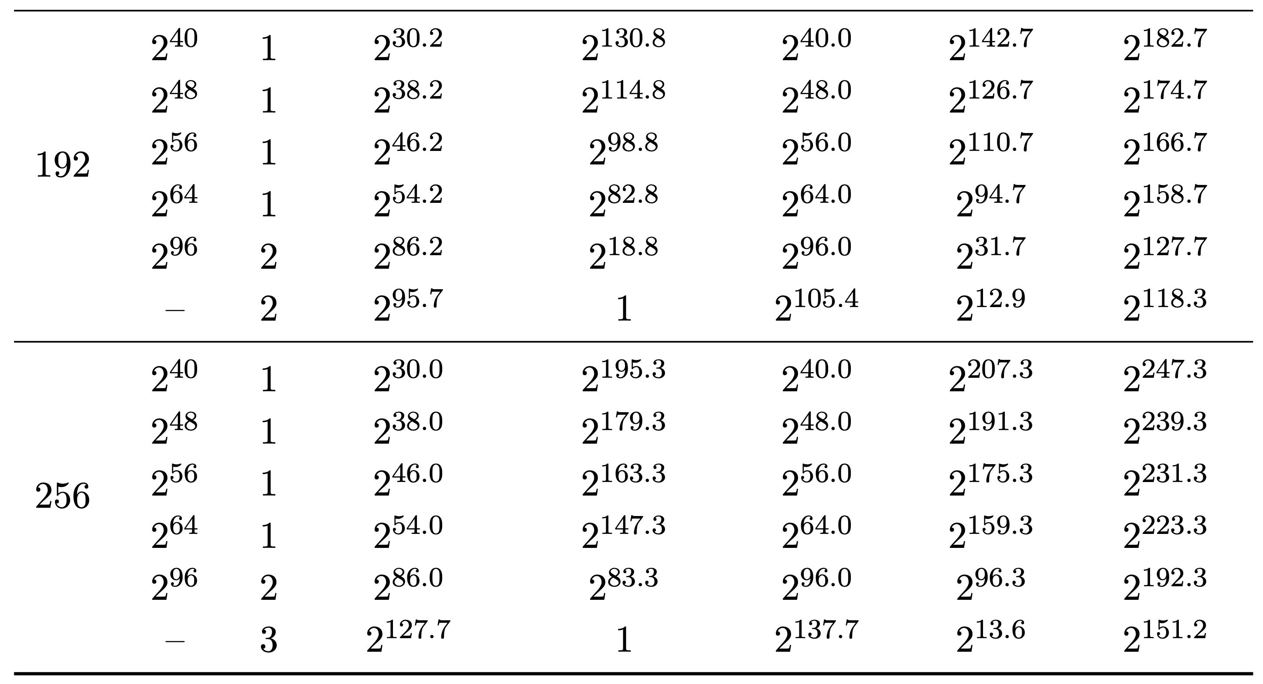
Logical cost of Grover: Logical qubit-cycle costs
< AES-192, 256 logical qubit-cycle cost >

Slide 16
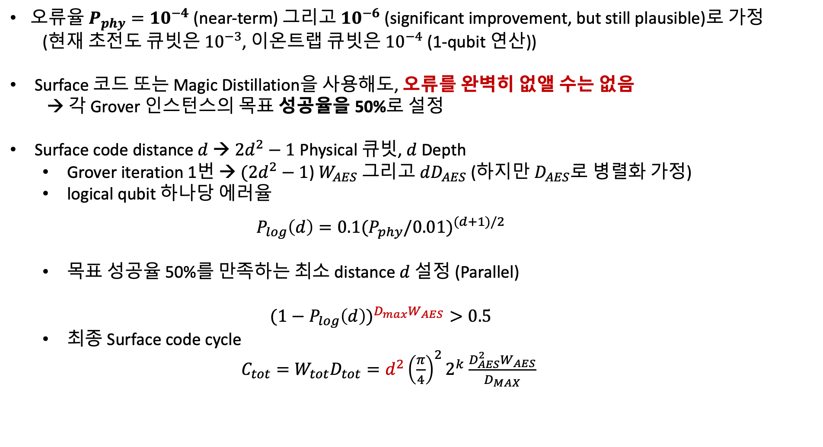
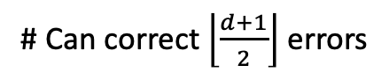
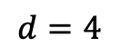
Physical cost of Grover: Surface code
오류율 $P_{phy}={10}^{−4}$ (near-term) 그리고 ${10}^{−6}$ (significant improvement, but still plausible)로 가정
(현재 초전도 큐빗은 ${10}^{−3}$, 이온트랩 큐빗은 ${10}^{−4}$ (1-qubit 연산))
Surface 코드 또는 Magic Distillation을 사용해도, 오류를 완벽히 없앨 수는 없음
→ 각 Grover 인스턴스의 목표 성공율을 50%로 설정
Surface code distance $d$ → ${2d}^{2}−1$ Physical 큐빗, $d$ Depth
Grover iteration 1번 → $({2d}^{2}−1$) $W_{AES} 그리고 dD_{AES}$(하지만 $D_{AES}$로 병렬화 가정)
logical qubit 하나당 에러율
$$P_{log}\left(d\right)={0.1(P_{phy}/0.01)}^{(d+1)/2}$$
목표 성공율 50%를 만족하는 최소 distance $d$ 설정 (Parallel)
$$(1−{P_{log}\left(d\right))}^{D_{max}W_{AES}}>0.5$$
최종 Surface code cycle
$C_{tot}=W_{tot}D_{tot}={d^{2}\left(\frac{π}{4}\right)}^{2}2^{k}$ $\frac{D_{AES}^{2}W_{AES}}{D_{MAX}}$
$$d=4$$
# Can correct $\left\lfloor \frac{d+1}{2}\right\rfloor$ errors

Slide 17
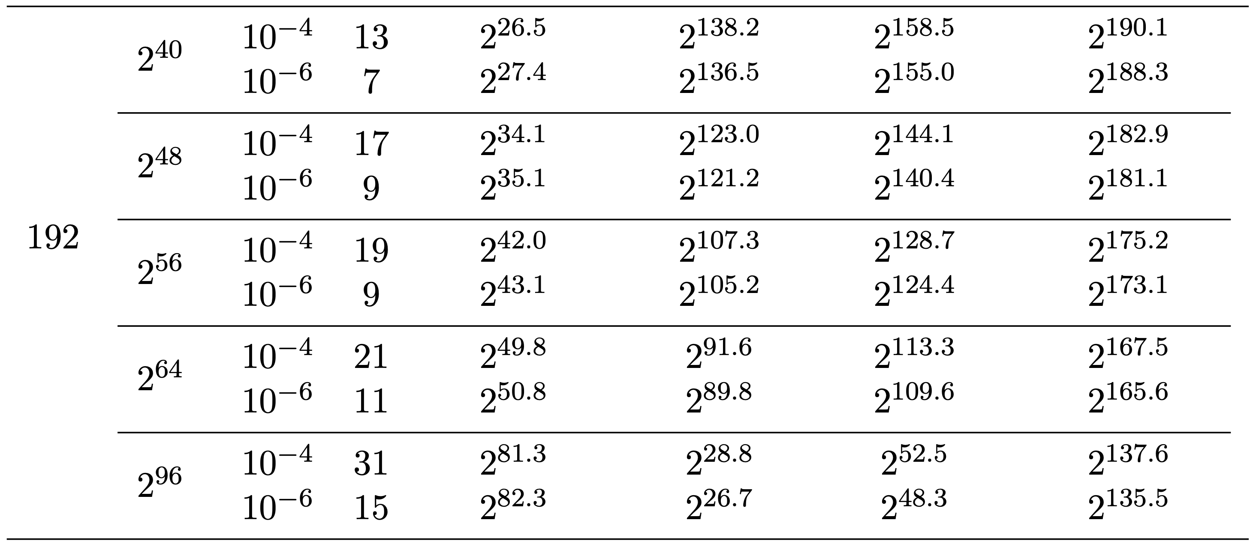
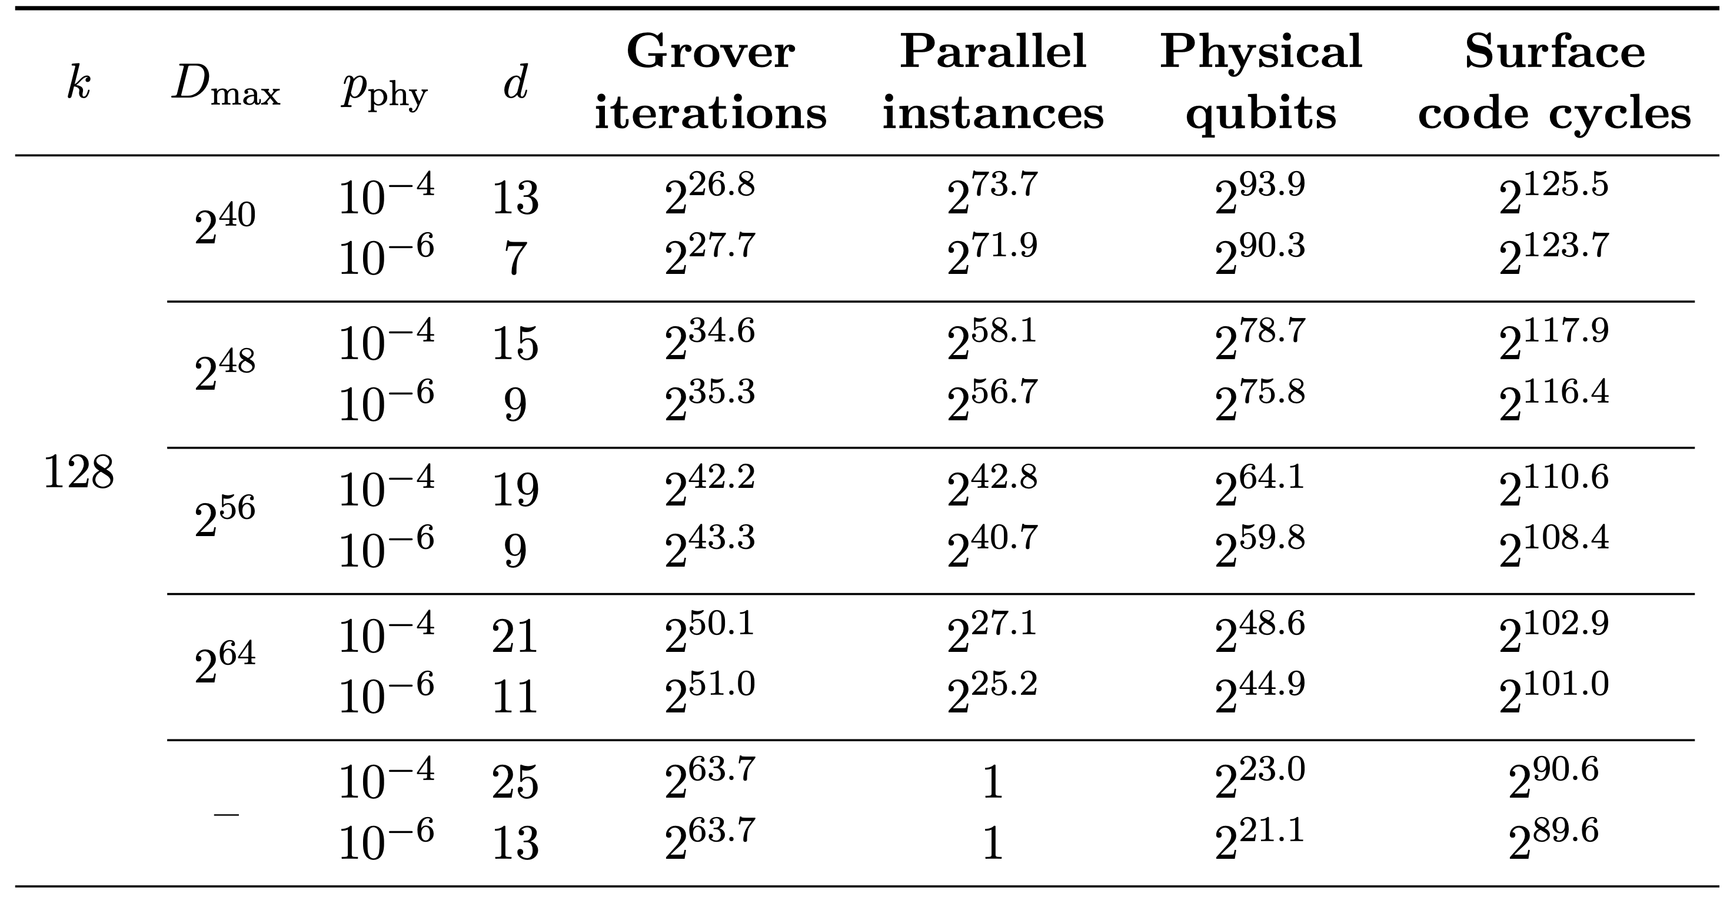
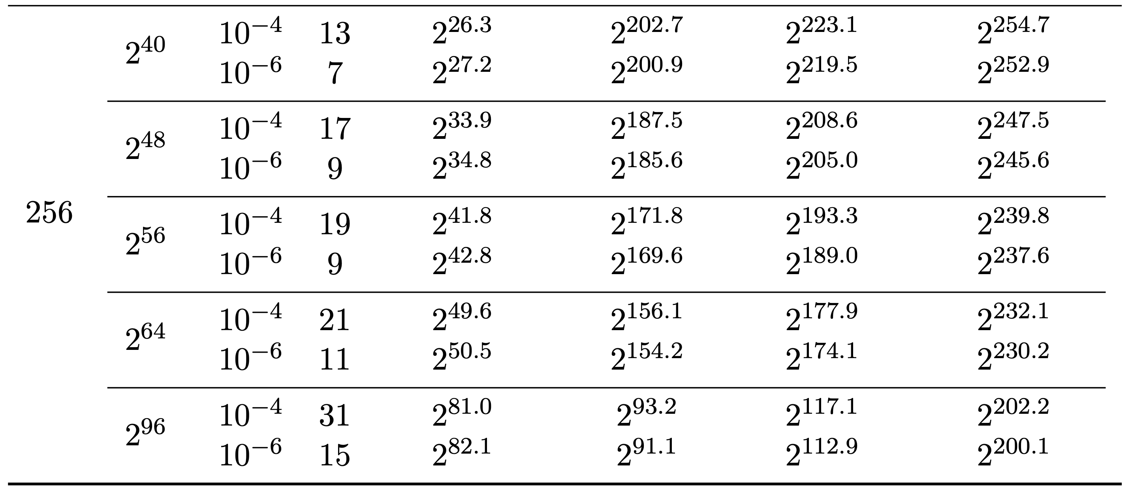
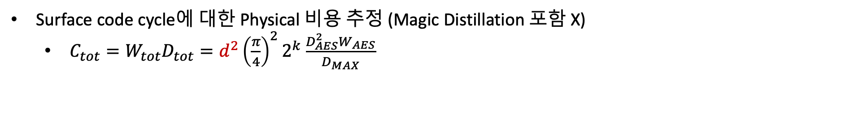
Physical cost of Grover: Surface code
Surface code cycle에 대한 Physical 비용 추정 (Magic Distillation 포함 X)
$C_{tot}=W_{tot}D_{tot}={d^{2}\left(\frac{π}{4}\right)}^{2}2^{k}$ $\frac{D_{AES}^{2}W_{AES}}{D_{MAX}}$

Slide 18
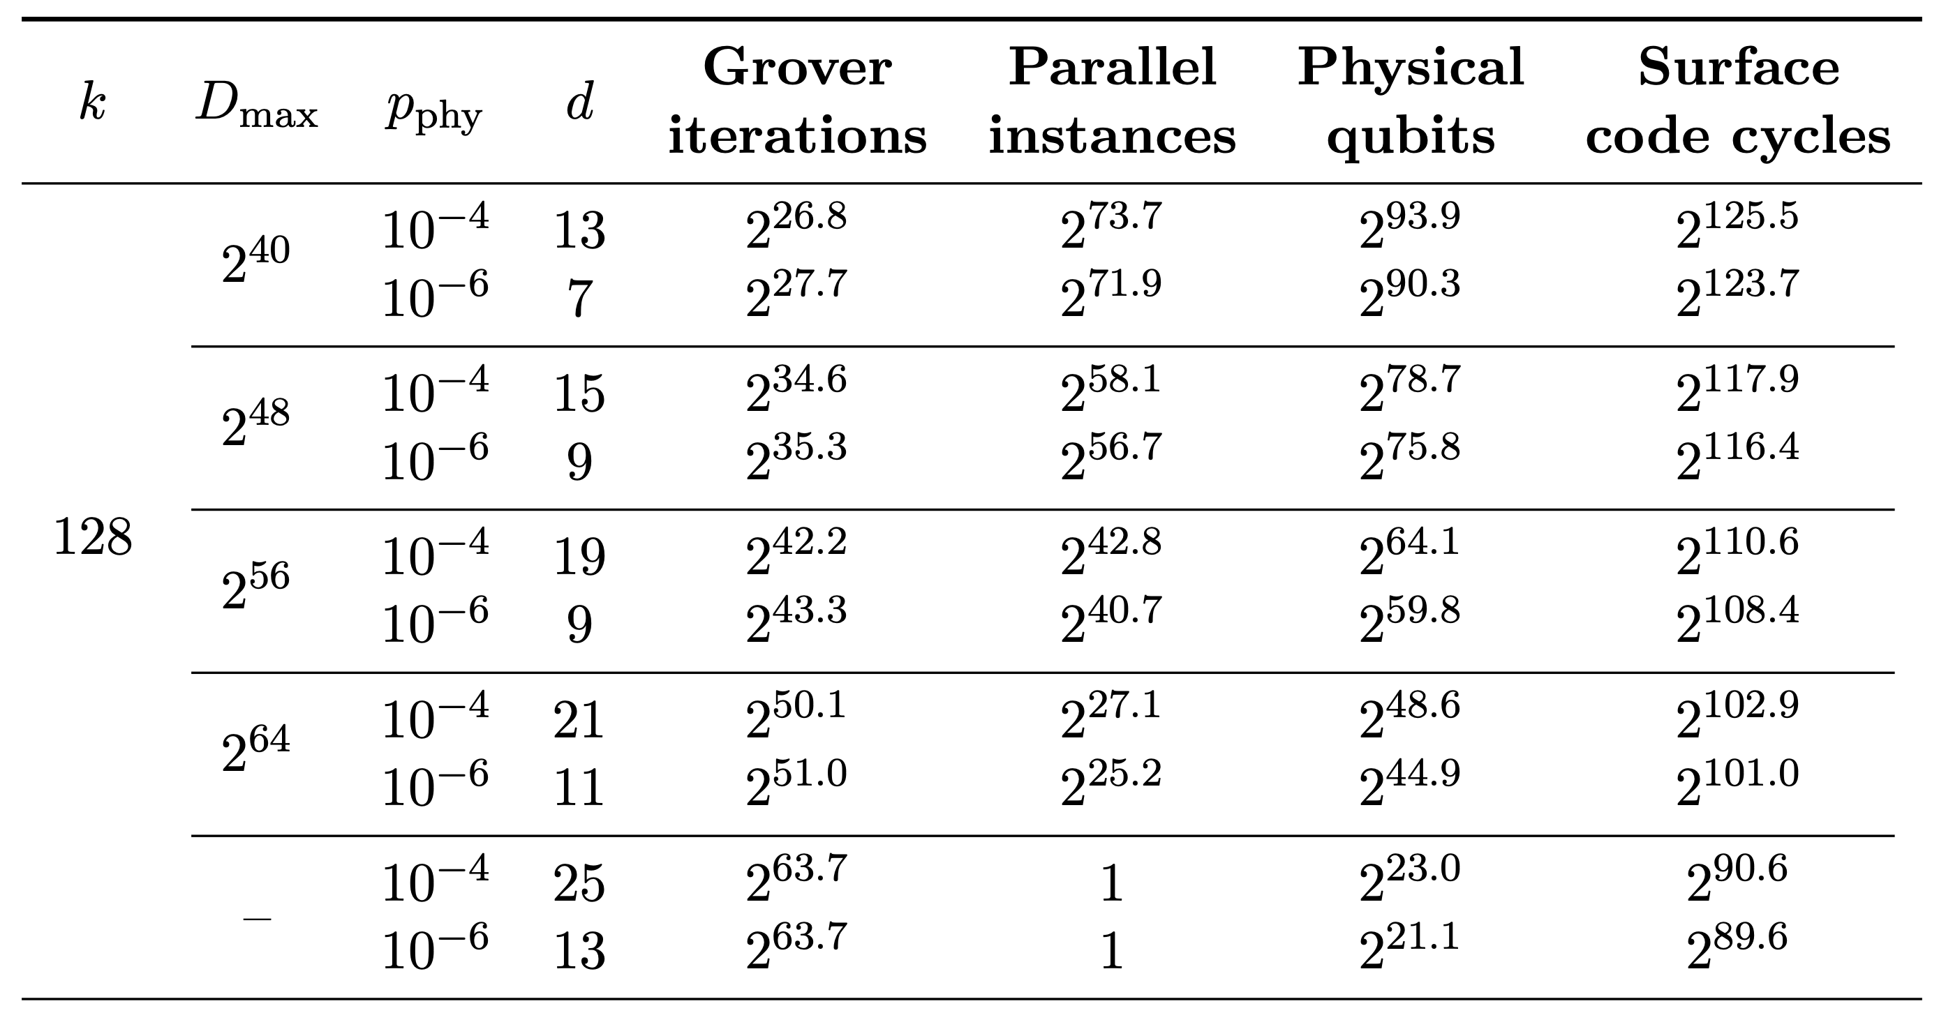
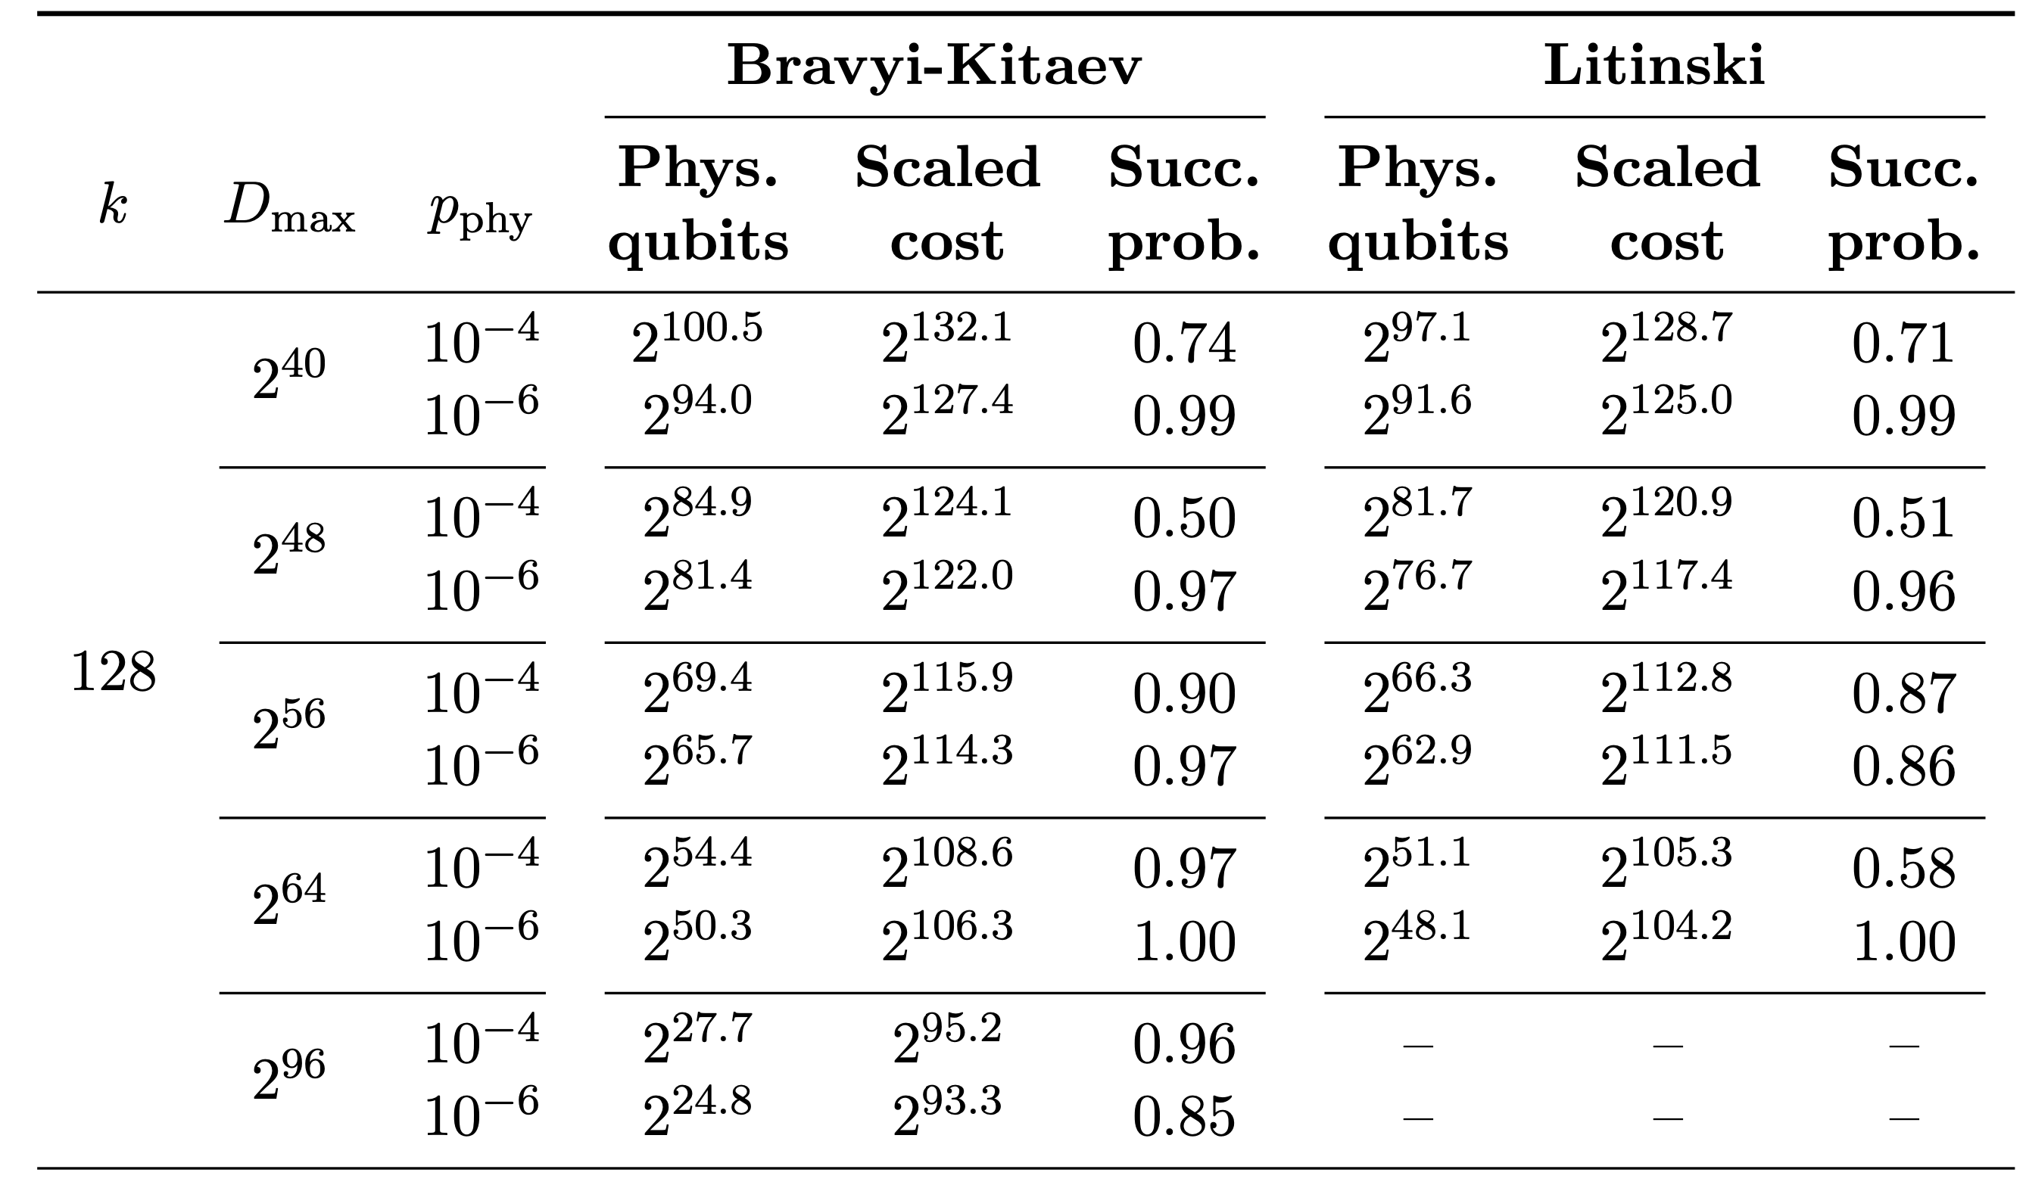
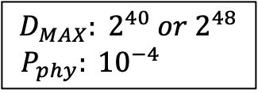
Physical cost of Grover: Surface code
Magic state Distillation (15-to-1 protocol)은 다음 두 가지 기법을 적용 및 비교
Bravyi-Kitaev → Basic
Litinski → Optimized (“Magic state distillation: Not as costly as you think”, 2019)
해당 기법 및 파라미터에 대해 간단히만 설명 후, 비용을 추정한 표를 제공
최종 비용을 도출하기 위한 명확한 formula는 제시되어 있지 않음
최적화된 Litinski 기법을 사용하면 2~3-bit 오버헤드 정도가 생김
$$D_{MAX}: 2^{40} or{ 2}^{48}$$
$P_{phy}: {10}^{−4}$
< Magic state distillation 포함 X >
< Magic state distillation 포함 O >
S. Bravyi and A. Kitaev. “Universal quantum computation with ideal Cliford gates and noisy ancillas”. In: Physical Review A 71.2 (Feb. 2005).
D. Litinski. “Magic state distillation: Not as costly as you think”. In: Quantum 3 (Dec. 2019), p. 205.

Slide 19
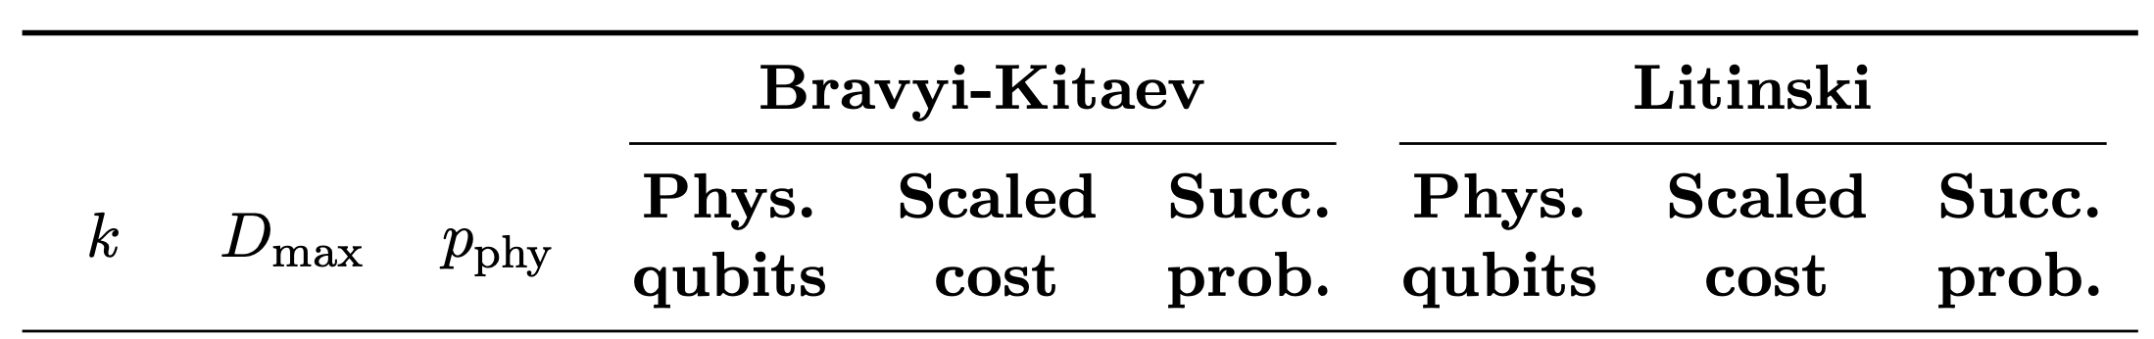
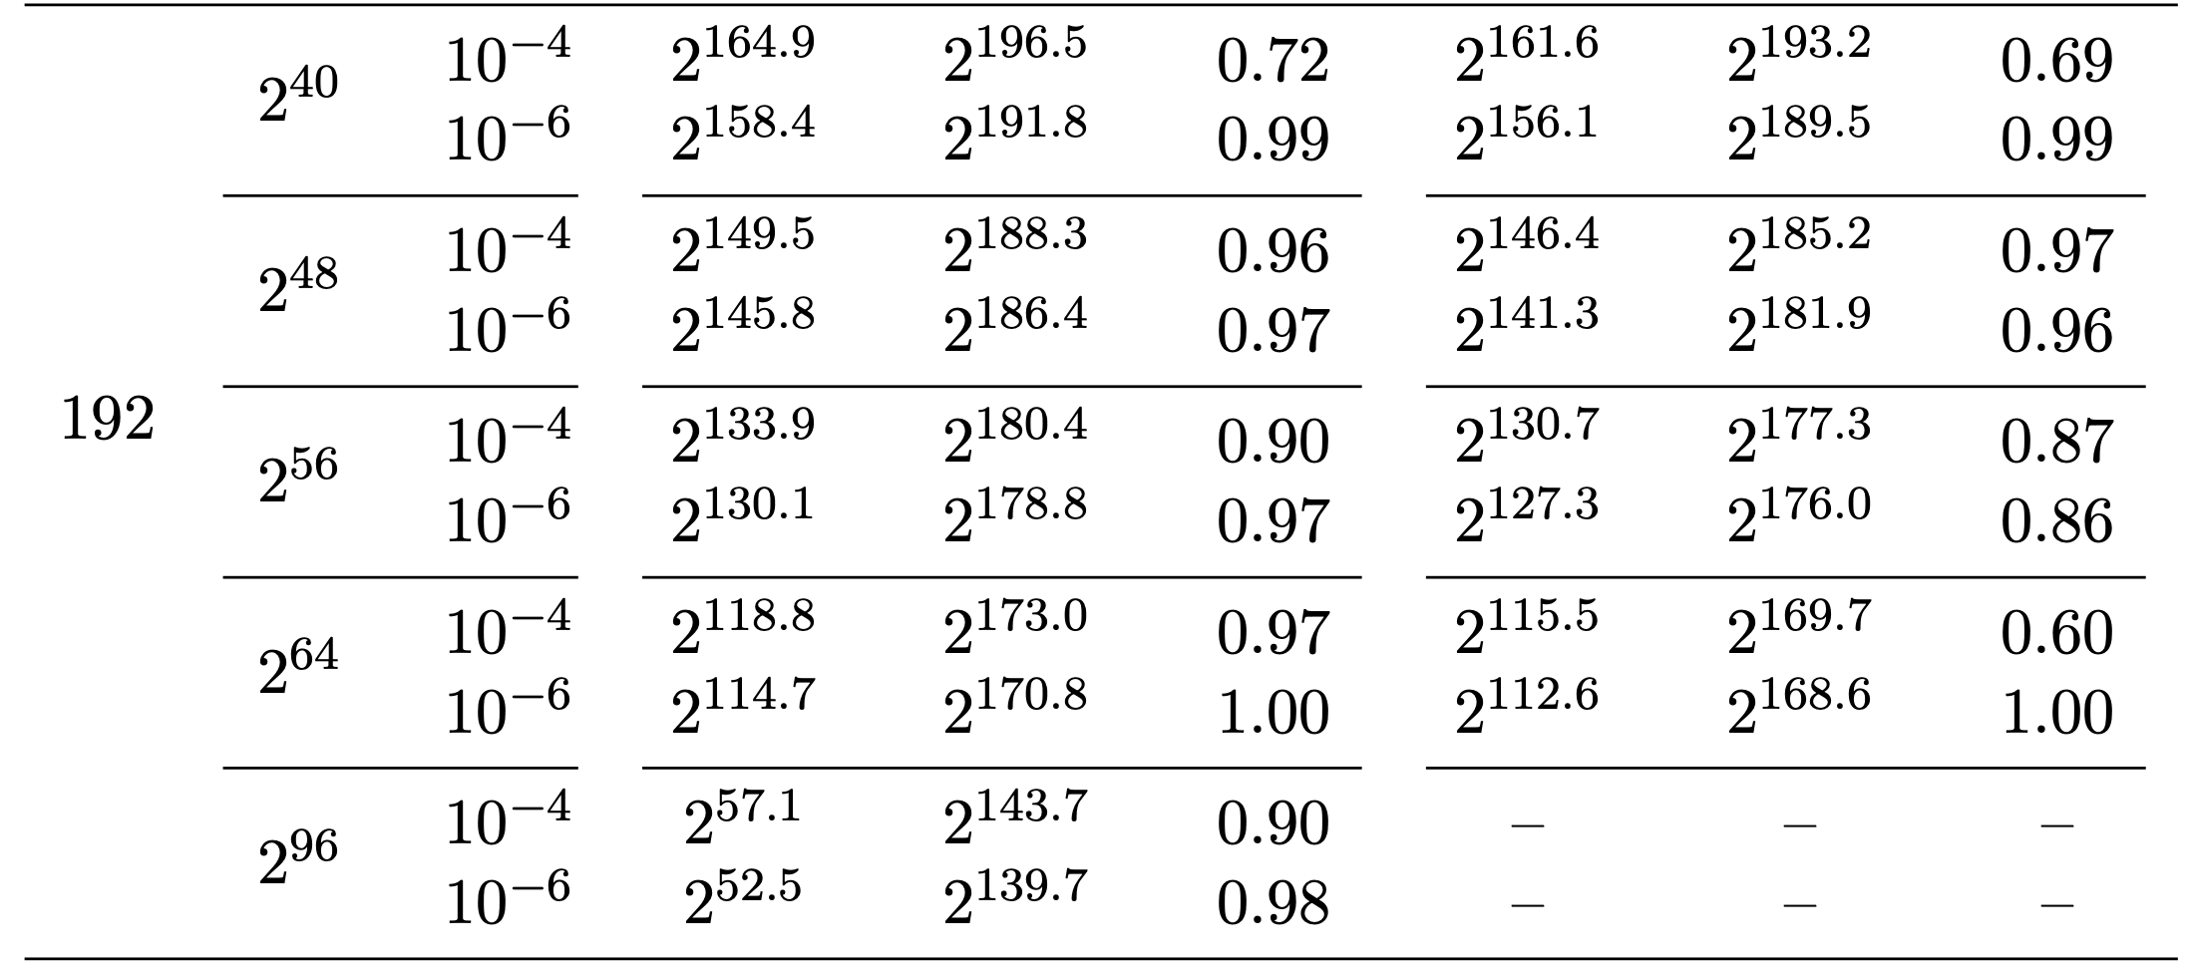
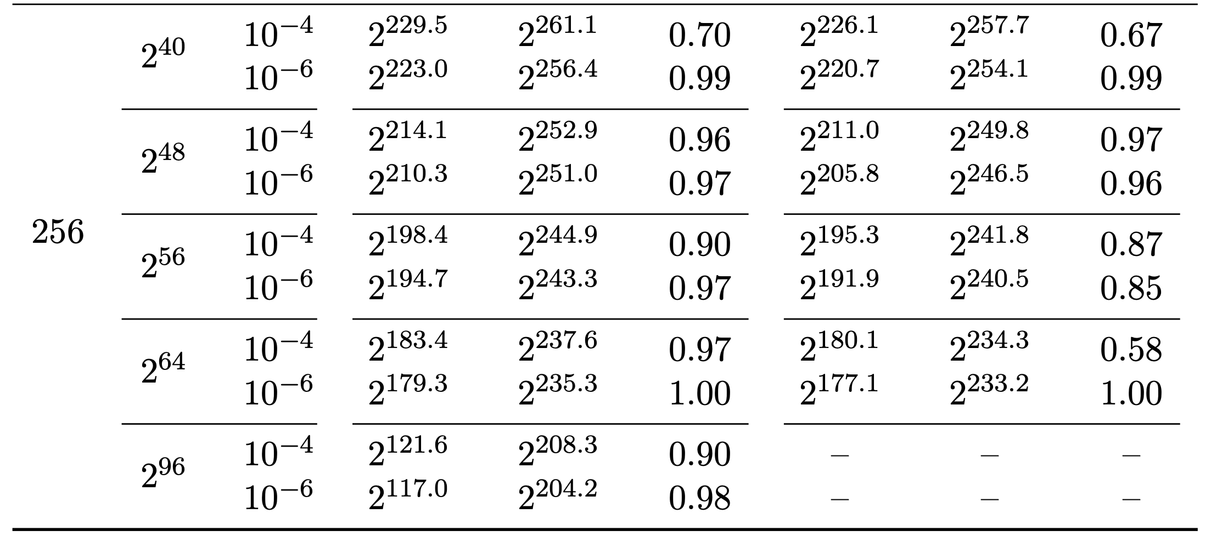
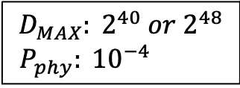
Physical cost of Grover: Surface code
< Magic state distillation 포함, AES-192 >
< Magic state distillation 포함, AES-256 >
$$D_{MAX}: 2^{40} or{ 2}^{48}$$
$P_{phy}: {10}^{−4}$

Slide 20
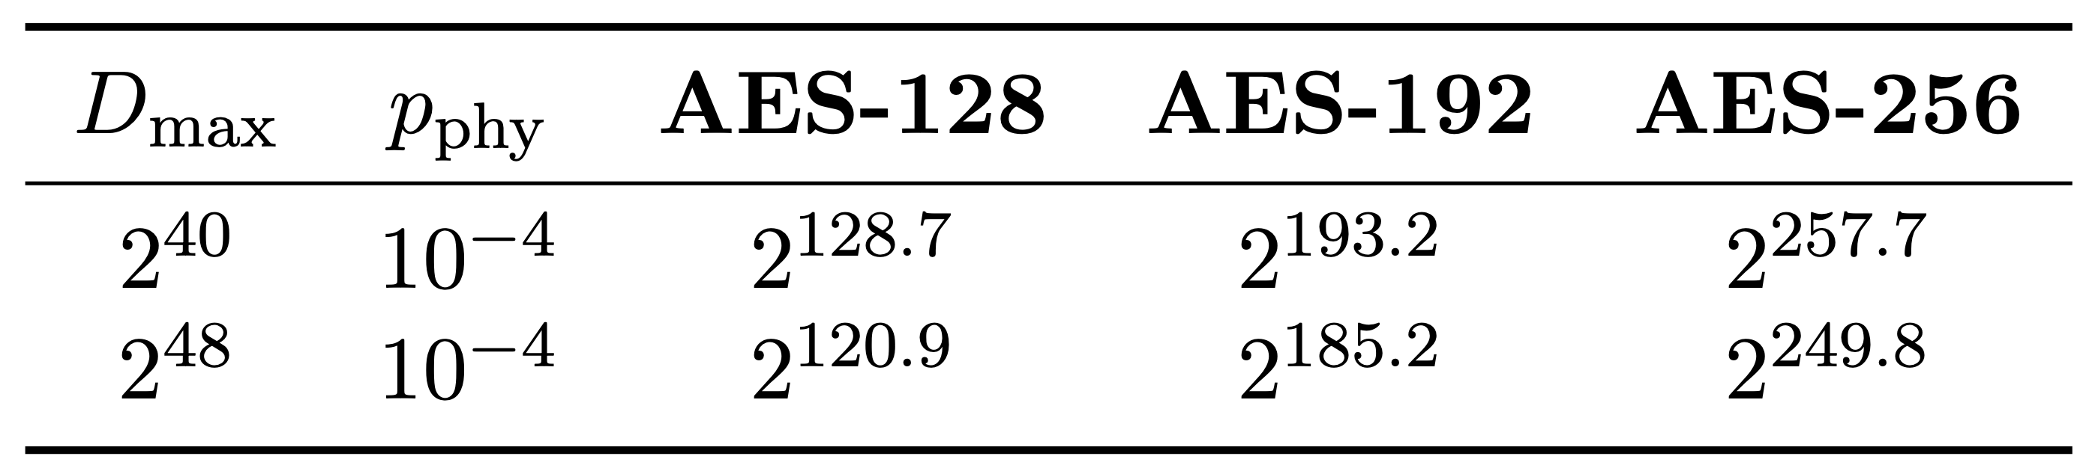
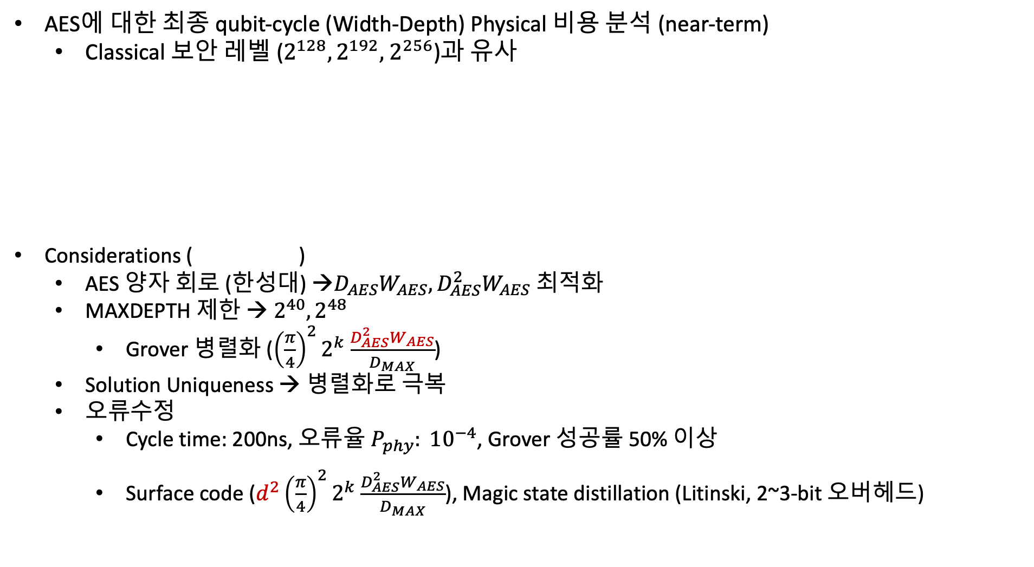
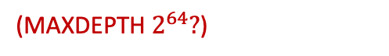
Physical cost of Grover: Final costs (near-term)
AES에 대한 최종 qubit-cycle (Width-Depth) Physical 비용 분석 (near-term)
Classical 보안 레벨 ($2^{128},2^{192},$ $2^{256}$)과 유사
Considerations ( )
AES 양자 회로 (한성대) →$D_{AES}W_{AES}, D_{AES}^{2}W_{AES}$ 최적화
MAXDEPTH 제한 → $2^{40},2^{48}$
Grover 병렬화 (${\left(\frac{π}{4}\right)}^{2}2^{k}$ $\frac{D_{AES}^{2}W_{AES}}{D_{MAX}}$)
Solution Uniqueness → 병렬화로 극복
오류수정
Cycle time: 200ns, 오류율 $P_{phy}: {10}^{−4}$, Grover 성공률 50% 이상
Surface code (${d^{2}\left(\frac{π}{4}\right)}^{2}2^{k}$ $\frac{D_{AES}^{2}W_{AES}}{D_{MAX}}$), Magic state distillation (Litinski, 2~3-bit 오버헤드)
< Summary of near-term scaled cycle costs >
Speed-up
(MAXDEPTH $2^{64}?$)

Slide 21

Thank you!

